Slide 1
●歳児クラス・園児数： ※こちらのシートを提出するクラスの保育室の写真を載せてください。
保育実践シート（園の概要）
クラス全体写真
保育室の写真②
保育室の写真①
保育室の写真③

Slide 2
領域（実践した領域をご記入ください） カテゴリー：（実践したカテゴリーをご記入ください） 課題：M●（ソフトの項目をご記入ください）
実践内容の概要
これまでの環境
今回、用意した環境
子どもたちの姿が
どうなったか
写真貼り付け
写真貼り付け
写真貼り付け
これまでの保育環境の様子をご記入ください。
今回取り組む環境の 様子をご記入ください。
実際に取り組んでみて、子どもたちの様子の変化をご記入ください。

Slide 3
今回の発達項目を選んだ背景
【現状の環境で困っていることなどをご記入ください】
例：現状の環境だと、●●で、こういうことで困っていて、
保育者がいつも子どもたちに声掛けしないといけなかった。
写真貼り付け
写真貼り付け
※現状の環境の写真や困っているシーンの写真を貼ってください。

Slide 4
今回、用意した環境
【今回取り組んだ環境についてご記入ください】
例：マークだと子ども自身が自分のものと認識が
出来なかったため、顔写真を貼り子ども自身が自分で
自分の物と気づける環境づくりを行いました。
写真貼り付け
写真貼り付け
※現状の環境の写真や困っているシーンの写真を貼ってください。

Slide 5
【取り組むとき、どのような工夫をしましたか？ 】 取り組むときに工夫した点などをご記入ください。
環境づくりで配慮・工夫した点
写真貼り付け
写真貼り付け

Slide 6
【子どもたちの様子はどう変化しましたか？】 子どもたちの様子や遊び方から学んだことなどをご記入ください。
子どもの様子の変化
写真貼り付け
写真貼り付け

Slide 7
【取り組んでみての課題】 【次にやってみたいこと】
課題と次にやってみたいこと

Slide 8
「保育実践シート」作成のポイント
□その子の今の発達を「存分に体験できる環境」があるかを確認しましょう。
その上で、「次の発達」にあった環境が園内にあるかを確認しましょう。
□一斉に子どもに「やらせる」のではなく、子ども自身が「選べる」工夫を
しましょう。
□子どもの興味関心に寄り添った内容を工夫しましょう。
□環境を用意するだけでなく、発達課題によっては（乳児など）
「やってあげる」「助けてあげる」「大人が姿を見せる」などの
配慮事項も考えましょう。
■人・物・空間から考えると、環境づくりしやすいですよ！
人：子ども同士、子どもと大人などの環境づくり
物：玩具や遊具、楽器、家具など物についての環境づくり
空間：子どもの発達に合わせたコーナー・ゾーンの
環境づくりについて

Slide 9
1.保育実践シート（提出用）に取り組んだ内容をご記入ください。 発達チェックを行ったグループ数分、保育実践シート（提出用）を コピーしてお使いください。 2.保育実践シートは、参加園の皆さんと共有させて頂きます。 3.保育実践シートをメールでお送りください。 データ容量が大きくメールで送信できない場合には、 ギガファイル便など、メール便をご活用ください。 4.保育実践シートの提出先アドレス： okuyama@caguya.co.jp 5. 11月8日（金）18時までにご提出をお願いいたします。 お問い合わせ：株式会社カグヤ tel:050-1744-8823
保育実践シート提出方法
保育実践シートは、セミナーに
ご参加頂いた園の皆様とデータ共有します。
皆様の実践事例お待ちしています！

Slide 10
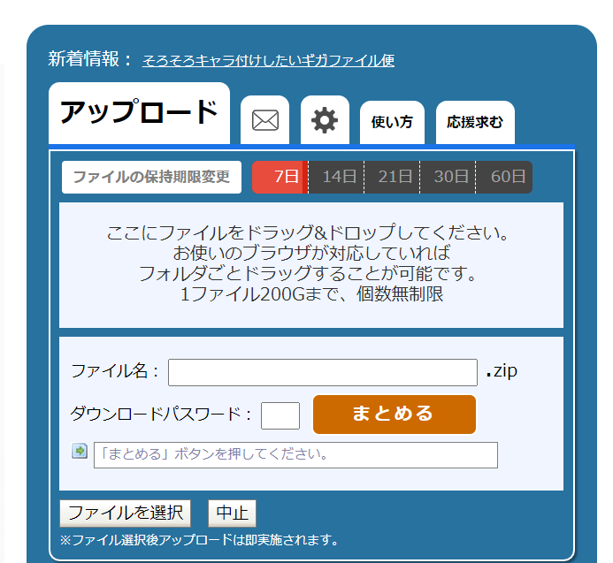
メール便での提出方法について
■ギガファイル便 https://gigafile.nu/
特徴：200GBまでのデータを送れます。
【操作方法】
① 「ギガファイル便」を検索（URLをクリック）
②ファイルの保持期限変更を選択
③「ここにファイルをドロップ＆ドロップしてください」に
作成したデータをアップロードしてください
④アップロードが完了すると、URLが表示されます。
⑤表示されたURLをコピーして、okuyama@caguya.co.jp宛に
メールをお送りください。
「保育実践シート」をメールでお送り頂く際に、写真のデータサイズが大きい場合、
メール添付が行えない場合があります。
その際には、上記のメール便サイトを参考にデータを送ってください。

